Slide 1
سیده حوری رضوی
علوم شناختی-دکتر ستایشی
دانشگاه علوم اقتصادی
تیر ماه 92
رویکرد زبان شناسی
Cognitive linguistic

Slide 2
ماهیت زبان
از آنجایی که هیچ تعریف دقیق و مورد توافقی برای زبان وجود ندارد، زبان را با خصوصیات آن توصیف می کنیم.
زبان دارای نقش ارتباطی است.
زبان قراردادی است.
زبان دارای ساختار است.
زبان زایا است.
زبان پویا است.

Slide 3
زبان شناسی شناختی
در زبان شناسی شناختی، تعامل با جهان به وسیله ساختارهای اطلاعاتی ذهن صورت می گیرد و در این میان بر زبان طبیعی به عنوان وسیله ای برای سازمان دهی ، پردازش و انتقال اطلاعات تاکید می شود. بنابر این، در رویکرد زبان شناسی شناختی ، به زبان به عنوان مخزنی از دانش بشر در مورد جهان خارج و مجموعه ای نظام مند از مقولات معنا دار که ما را در رویارویی با تجربیات نوین و ذخیره اطلاعات در موردتجربیات پیشین یاری می رساند، نگریسته می شود.

Slide 4
زبان و شناخت
اگر چه ساپیر اولین بار این پرسش را مطرح کرد که ”آیا می توان بدون دخالت زبان به چیزی اندیشید“،اما در زبان شناسی نوین اولین توجه به زبان و تفکر را می توان در نظرات دوسوسور، پدر علم زبان شناسی نوین، یافت وی معتقد است
”به لحاظ روانشناختی اگر در بیان اندیشه مان از واژگان صرف نظر کنیم، اندیشه تنها توده ای بی شکل و تمایز ناپذیر می شود. فلاسفه و زبانشناسان همیشه در شناسایی این مسئله با هم توافق داشتند که، بدون زبان ، اندیشه مانند سحابی است که هیچ چیزی لزوما در آن مشخص نشده است. مفهوم سابق الوجود وجود ندارد و هیچ تمایزی هم قبل از زبان پیدا نمی شود.“

Slide 5
استفاده از زبان در نخستی ها
برقرار ی ارتباط بین میمون های دشت آفریقا
حیوانات به طور طبیعی از زبان استفاده نمی کنند، اما آیا می توان زبان را به آنها آموزش داد ؟

Slide 6
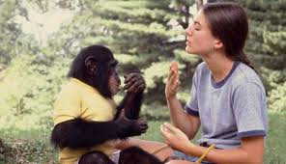
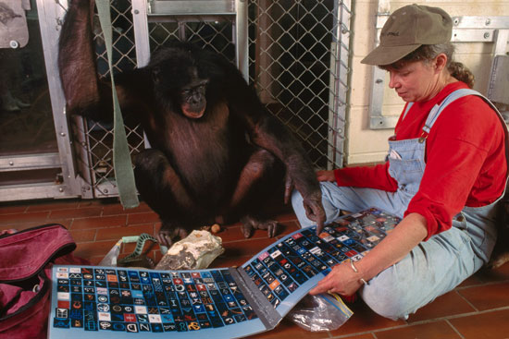


Slide 7
آموزش زبان به حیوانات
بررسی قراردادی بودن زبان
بررسی ساختار داشتن زبان
بررسی زایا بودن زبان
نخستی ها دارای توانایی قراردادی بودن هستند، چون معنای تعداد محدودی از نماد ها را به طور مستقل از مصداق در ک می کنند. اما در مورد نحو، به ویژه در مورد تولید زبان ، خیلی کم فهمند. ضمنا آنها بعد از کسب مهارت های زبانی نمی توانند آن را به هم نوعان خود آموزش دهند.

Slide 8

فراگیری زبان در انسان ها
بدیهی است که انسان با این توانایی متولد نمی شود که زبان مادری اش را به صورت روان و سلیس صحبت کند. این توانایی با گذشت زمان رشد می یابد.

Slide 9
تقریبا در حدود شش ماهگی نوزادان شروع به تولید کلماتی مانند ”ماما“ می کنند که این گفته ها بیشتر واج هستند نه تکواژ و بیشتر مطابق با اصوات هستند تا کلمات کامل. ولی آهنگ این گفته ها مطابق با آهنگ زبانی است که کودک در حال یادگیری آن است.
پس مرحله قان و قون کردن و فقط کمتر از چند ماه مانده به یک سالگی ، شاهد گفته های تک کلمه ای هستیم. علیرغم اینکه کودک ممکن است نتواند کلمه را بدرستی تلفظ کند ولی این گفته را به صورت معنا دار به کار می برد.
پس از آن کودکان ترکیبات دو یا سه کلمه ای را به کار می برند.
پس از مرحله دو واژه ای هیچ مرحله مشخص و روشنی وجود ندارد ولی خصوصیت این دوره رشد پایدار در حوزه واژگان و نحو است.

Slide 10
ارزیابی فراگیری زبان
اولین پرسشی که در مبحث فراگیری زبان به ذهن می رسد این است که توانایی زبانی فطری است یا اکتسابی؟
پاسخ آن است که توانایی زبانی هم فطری است و هم اکتسابی. از یک سو محققان در یافتند که سرعت یادگیری کلمات و نحو در کودکان سریع تر از آنی است که بتوان با تقلید کردن یا تقویت عادات آن را توجیه کرد. و از طرف دیگر نشان دادیم که فرایند یادگیری زبان یک فرایند تکاملی و در نتیجه اکتسابی است.
پس اینک نقش محیط در یادگیری زبان چیست؟

Slide 11
محرومیت زبان
برای بررسی نقش محیط باید شرایطی را در نظر بگیریم که فرد در معرض زبان نیست. از یک سو اگر تجربه زبان ضروری است و ساز و کار های فطری زبان به آن وابسته است، باید نقایص زبانی را هنگامی مشاهده کنیم که فرد در محیط زبانی نیست و از سوی دیگر اگر تجربه ها و محرک ها با پیشرفت زبان ارتباط کمی داشته باشند، در این صورت ، توانایی زبان باید در فقدان این تجربه ها و محرک ها سالم بماند.

Slide 12
آزمایشات محرومیت زبان
مطالعات در مورد یک پسر وحشی در آویرون
تحقیق در مورد دختری به نام جنی
اشکالات وارده به بررسی های محرومیت زبان
نتایج این مطالعات را نمی توان به گروه های بزرگتر تعمیم داد.
شرایط مربوط به افراد محروم از زبان اغلب ناشناخته است. مثلا نمی دانیم آنها تا چه حد در ارتباط با زبان بوده اند یااینکه آنها دچار آسیب های مغزی شده اند یا خیر.

Slide 13
آزمایشات دیگر
مطالعات مربوط به دوره بحرانی یادگیری زبان
مطالعات مربوط به پرندگان
مطالعات مربوط به یادگیری زبان دوم
نتایج :
صرف نظر از مقدار یا پیچیدگی ماشین عصبی پردازش زبان است که در هر فرد و از بدو تولد در وجود او هست. این سازو کار، برای عملکرد درست به داده های ورودی از محیط وابسته است. بنابراین تماس با زبان و تمرین آن یک مولفه اصلی برای پیشرفت زبان است.

Slide 14
سوسور معتقد است که زبان تفکر انسانی را سازماندهی می کند و برای این کار واقعیت را به صورت قطعات مفهومی برش می زند. به عبارت دیگر تا زمانی که مفاهیم و افکار در قالب زبان تقطیع نگردند قابل درک و فهم نیستند. همچنین او معتقد است که هر زبانی ممکن است برش خاصی از واقعیت ها را فراهم سازد که با زبان دیگر فرق داشته باشد.

Slide 15

به طور کلی نظرات سوسور در دو عبارت خلاصه می شود
1. شناخت از دنیای خارج بدون زبان میسر نیست.
2. ثانیا یادگیری یک زبان خاص با درک و شناخت خاصی از جهان همراه است. یعنی درک فرد از جهان خارج تا حدی متاثر از زبان وی است.

Slide 16
مسئله نسبیت زبان
همانطور که گفتیم افکار می توانند در اشکال مختلفی مثل تصاویر، گزاره ها، نماد ها و ... ظاهر شوند. ولی اگر بخواهیم حالتی را انتخاب کنیم که به گمان ما تفکر در بیش تر اوقات به این صورت است، زبان پیروز خواهد شد. این برتری ذهنی زبان موجب شده برخی به این نتیجه برسند که تفکر و زبان آن قدر شبیه یکدیگرند که امکان ندارد فکر ساخته شده در یک زبان را در زبان دیگر مطرح کرد.

Slide 17
مسئله نسبیت زبان
در زبان هوپی زمان به صورت سری های مجزا است که با هر یک از واحد های زمانی مثل روزها همراه است.
نسخه قوی فرضیه نسبیت زبانی می گوید یک فرد هوپی نمی تواند زبان را مداوم بداند، چون فاقد کلماتی برای بیان این مفهوم در زبان خود است. نسخه ی ضعیف این فرضیه می گوید : یک فرد هوپی می تواند این مفهوم زبان را درک کند، ولی این درک نیاز به بیان دوباره و استفاده از یک سری کلمات هوپی دارد که کاملا متفاوت هستند.

Slide 18
تحقیقات در مورد فرضیه نسبیت زبان
خوشه بندی تراشه های رنگی
این آزمایش نسخه قوی فرضیه نسبیت را رد کرد.
جملات خلاف واقعیت، بررسی گویشوران زبان انگلیسی و چینی
این آزمایش نسخه قوی فرضیه نسبیت را تایید کرد.
اشکالات وارده به تحقیقات بالا
خوشه بندی تراشه های رنگی روش مناسبی برای آزمودن فرضیه نسبیت زبانی نبود.
در بررسی جملات خلاف واقعیت ، داستان به خوبی به زبان چینی ترجمه نشده بود. بعد از ترجمه مناسب نتایج تاحد چشمگیری ارتقا پیدا کرد.

Slide 19

در نهایت تحقیقات بیشتری باید صورت گیرد تا پاسخ قطعی این مسئله مشخص شود. در حال حاضر محققان معتقدند زبان به اندازه ی کافی قدرتمند و انعطاف پذیر است که بتواند هر تفکری را بیان کند. بنابر این می توانیم نتیجه گیری کنیم که زبان بر روش تفکر ما تاثیر می گذارد، ولی لزوما تعیین کننده آن نیست.

Slide 20

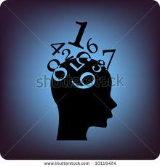

در واقع زبان تنها راه تفکر نیست و شکل های دیگری از نمود های ذهنی وجود دارند که زبانی نیستند و قوانین نحوی زبانی بر آنها حاکم نیست. از این جمله می توان به تکوین و پردازش تصاویر دیداری، تفکر ریاضی و پردازش ذهنی موسیقی اشاره کرد.

Slide 21
نقش دستور زبان
اگر قانون یا محدودیتی برای بیان وجود نداشت، انتقال پیام غیر ممکن می شد.
جملات دارای بخش های مجزایی هستند که به ساختار های گروهی تقسیم می شوند. از طرف دیگر این دستور است که کاربرد ساختارهای گروهی را مشخص می کند. دستور های سازه ای برای این است که چگونه یک جمله درست ساخته شود، محدودیت های مشخصی اعمال می کنند. یکی از قواعد ساخت سازه ای این است که همه ی جملات از یک گروه اسمی و یک گروه فعلی تشکیل می شوند.

Slide 22
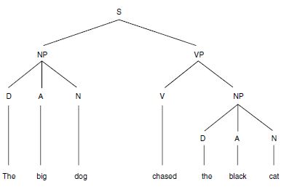
دستور سازه ای برای درک ساختار جملات مفید است ، ولی به ما نمی گوید که چگونه می توان جمله ای را دوباره بازسازی کرد تامعانی جدیدی توسط آن بیان شود. نوام چامسکی توضیح داد که یک جمله را به سه روش می توان تغییر داد. در واقع چگونگی تبدیل جملات خبری ، به جملات منفی، پرسشی و مجهول را در قالبی شبیه بالا بیان کرد.

Slide 23
رو ساخت و ژرف ساخت
می دانیم که یک جمله خبری و جمله مجهول معادل آن، علیرغم ظاهر متفاوت دارای معانی یکسانی هستند. برای توجیه این مسئله، چامسکی دو سطح تحلیلی را برای جمله پیشنهاد کرد. روساخت عبارت است از ساختار جمله به صورتی که بیان می شود و می تواند متغیر باشد(ظاهر جمله). ژرف ساخت معنای زیر بنایی جمله است و بدون توجه به ساختارظاهری جمله، ثابت می ماند.

Slide 24
چرا دستور زبان جهانی
در نیمه اول قرن گذشته توجهی به فرایند های ذاتی و پیچیده ذهنی نمی شد.
شکوفایی زبان درمحدوه زمانی کوتاه درکودکان توسط مطالعات قبلی قابل توجیه نخواهد بود.
تعریف دستور زبان جهانی توسط چامسکی . او بر این باور بود که یک سیستم یادگیری خاصی به طور ذاتی در ذهن بشر به ودیعه نهاده شده که آنها را قادر می سازد بعد از تولد در هر نقطه ای از دنیا که باشند بتوانند سخن بگویند و به طور خلاق از ساختار های زبانی استفاده کنند.

Slide 25

دستور زبان جهانی Universal Grammer,
واقعیت آن است که هر زبانی در سطح اولیه با سایر زبان ها تفاوت ندارد. دستور زبان جهانی به عنوان مجموع قواعدی محسوب می شود که از بدو تولد در مغز ما تعبیه شده است. چامسکی معتقد است که دستور زبان جهانی، فطری است و به صورت ژنتیکی از قبل تعیین شده، مختص یک حوزه است و مستقل از سایر قابلیت های شناختی است. شاید علت توانایی ما در فراگیری بسیار سریع زبان نیز دستور زبان جهانی باشد.

Slide 26
انتقادات به دستور زبان جهانی چامسکی
شواهد کمی وجود دارد که از طرح ژن های خاص زبانی حمایت کند.
ویژگی حوزه ای بودن مدل زبانی ارایه شده نیز مورد تردید است زیرا قوانین حاکم بر زبان ممکن است کلی تر باشد، یعنی خود را در ظرفیت های شناختی غیر زبانی نیز نشان دهد، بنابراین زبان را نمی توان به هیچ وجه خاص و ویژه دانست. در واقع چامسکی معتقد بود که زبان مستقل از معنا و شناخت است.
زبان شناسی شناختی ، 1970

Slide 27
ظهور زبان شناسی شناختی
زبان شناسی شناختی به دنبال بیان رابطه زبان و شناخت و توضیح شکل گیری معانی بود. زبان شناسان شناختی در مخالفت با نظریات چامسکی، بیان کردند که رابطه بین زبان و سایر جنبه های شناختی تفکیک ناپذیر است. آنها معتقد بودند که مبنای زبان مکانیزم های مفهومی هستند. استعاره مثال خوبی از این نمونه است.

Slide 28
استعاره
از نظر معناشناسان شناختی ، استعاره به هر گونه فهم و بیان مفاهیم انتزاعی در قالب مفاهیم ملموس تر گفته می شود، اساس استعاره درک و تجربه یک چیز بر اساس چیز دیگر است. این دیدگاه پاسخی به این سوال است ”ما چگونه حوزه های انتزاعی مانند عشق ، عدالت، زمان و یا ایده ها رابازنمایی و یا در مورد آنها فکر می کنیم؟“

Slide 29
طبق نظر لیکاف و جانسون ،استعاره به هیچ وجه امری تزیینی و یا مخصوص زبان ادبی نیست، بلکه در اندیشه و عمل هر روز ما ساری و جاری است. فرایند های تفکر انسان اساسا استعاری می باشند، یعنی نظام تصوری ذهن انسان اساسا بر مبنای استعاره شکل گرفته و تعریف شده است. در واقع استعاره باز نمود ادعایی است که به عنوان یکی از اصول اساسی در زبان شناسی مطرح می باشد و بر اساس آن زبان و تفکر با یکدیگر در هم تنیده شده اند.

Slide 30

مثالی از یک تصور استعاری ،در زیر آمده است.
”مباحثه مثل جنگ است“، این استعاره در عبارات و اصطلاحات زیادی در زبان روزمره ما منعکس می شود.
شکستش دادم!
زدی به هدف!
در واقع ما طرف مباحثه را مانند یک دشمن می بینیم ، به مواضع او حمله می کنیم و از مواضع خود دفاع می کنیم و در نهایت مباحثه را می بریم یا می بازیم.

Slide 31
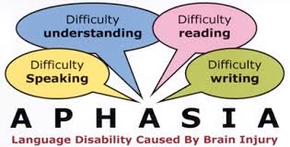
عصب شناسی و زبان شناسی
مطالعات عصب شناسی مربوط به زبان با بررسی بیمارانی آغاز شد که در اثر سکته یا صدمه آسیب مغزی دیده بودند. به این بیماری آفازیا یا زبان پریشی بودند.

Slide 32
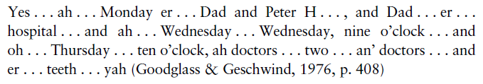
زبان پریشان بروکا کسانی بودند که آنچه را می شنیدند، می فهمیدند یعنی درک مطلب آنها درست بود اما در تلفظ و تولید گفتار مشکل داشتند.

Slide 33
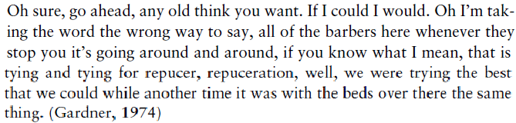
بیمارانی که دچار زبان پریشی ورنیکه هستند در درک مطلب، خواندن و نوشتن مشکل دارند. کلام این بیماران از لحاظ سرعت، آهنگ و تکیه ها صحیح است، ولی فاقد محتوا یا معناست.

Slide 34
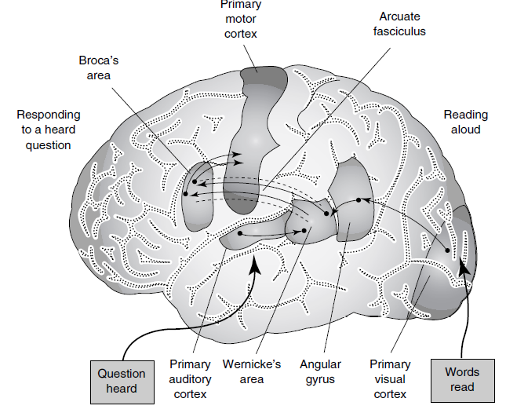
مدل ورنیکه – گشویند
این مدل نقش های کارکردی نواحی مختلف مغز را که در پردازش زبان دخیل هستند و هم چنین ارتباطات و آثار متقابل آن ها را مشخص می کند.

Slide 35
انتقادات به مدل ورنیکه- گشویند
برخی این مدل را ساده سازی بیش از حد یک نظریه ی عصبی برای زبان می دانند. نواحی مشخص شده در این مدل ارتباط کاملی با عملکرد های فرض شده آنها ندارد. برای مثال در مواردی با بیمارانی که دچار زبان پریشی بروکا یا ورنیکه هستند مواجهه می شویم در حالیکه ناحیه بروکا یا ورنیکه آنها آسیب ندیده است.
نواحی مشخص شده توسط این مدل به عنوان انجام یک سری خصوصیات ویژه حسی و حرکتی خاص معرفی می شود در حالیکه تصویر برداری های مغزی نشان می دهد که این نواحی نمایشگر توانایی های زبانی و مستقل از خصوصیات صرفا حسی یا حرکتی است.

Slide 36
انتقاد دیگر آن است که در این مدل فرض شده، که نواحی مشخص شده صرفا به پردازش زبان تعلق دارند، این در حالی است که ممکن است علت اصلی اختلال در سیستم های دیگر باشد که زبان به آن ها وابسته است مثل حافظه و توجه.
مشکل دیگر این است که در روش شناسی این مدل شواهد، بدست آمده از مطالعات موردی بالینی در بیماران آسیب دیده مغزی است که پس از مرگ آنها جمه آوری شده است. در حالیکه امروزه تکنیک های تصویر برداری مغزی از قابلیت های خوبی برخوردار هستند و نشان داده اند که نواحی زیادی در مغز وجود دارد که به عملکرد زبان اختصاص دارد.

Slide 37
هوش مصنوعی و زبان شناسی
در هوش مصنوعی مطالعات زبان شناسی بیشتر بر پردازش زبان طبیعی معطوف است. کازی چهار مرحله فهم زبان طبیعی را به صورت زیر بیان می کند.
بازشناسی گفتار
تحلیل نحوی
تحلیل معنایی
تحلیل کاربرد شناسی

Slide 38

باز شناسی گفتار
دست یابی به بازشناسی گفتار توسط رایانه، یک آرزوی ارزشمند است. زیرا متاسفانه در ک گفتار توسط رایانه بسیار پیچیده تر از آن چیزی است که تصور کنیم. هر تلاشی در خصوص بازشناسی گفتار با طیف نگار گفتار آغاز می شود که یک بازنمود دیداری از نشان گفتاری است. بر این اساس، برنامه رایانه ای تلاش می کند واج ها رااز زنجیره گفتار تحت آنالیز استخراج کند.

Slide 39
اگر چه بازشناسی واج ها توسط طیف نگار گفتار امکان پذیر است ولی تشخیص واژگان در مرحله بعد به دلایل زیر بسیار دشوار است.
تشخیص مرز مربوط به کلمات به خصوص در مواردی که بین کلمات مکث وجود ندارد یا در درون یک کلمه هم مکث وجود دارد.
یک واج یکسان در شرایط مختلف و در گویشوران مختلف ، متفاوت است.
وجود صدای زمینه
مردم با در نظر گرفتن معنای کلی جمله این مشکلات را حل می کنند در واقع انسان، بازشناسی گفتار را هم به صورت کل به جز و هم به صورت جز به کل انجام می دهد.

Slide 40
تحلیل نحوی
ساختار جمله را روشن می کند. در اینجا نوع هر کلمه روشن می شود. در واقع این تحلیل اطلاعاتی در مورد چگونگی ارتباط کلمات به ما ارائه می دهد.
تحلیل معنایی
گاهی رشته واج هایی که واژه را می سازند، برای نشان دادن معنای کلمه کافی هستند. این کار با مقایسه زنجیره واجی با یک پایگاه داده ی داخلی صداها انجام می شود. اگر مطابقت به دست آمد، معنای کلمه حاصل می شود، ولی در بسیاری موارد مطابقت کامل وجود ندارد، در این صورت ساختار نحوی جمله می تواند مفید واقع شود.

Slide 41
تحلیل کاربرد شناسی
کاربرد شناسی، قوانین اجتماعی است که زیر بنای کاربرد زبان است و همچنین راهبرد های گوینده برای رساندن منظور خود است. کابرد شناسی به ما کمک می کند بفهمیم باید در پاسخ به جملات گفته شده چه کارهایی انجام دهیم. در همین راستا، سرل، جملات را به پنچ گروه Assertive, Directive, Commissive, Expressive, Declaritive تقسیم می کند.
مثال :“ می دانید ساعت چند است.“ در ایستگاه اتوبوس
برای فردی که در ملاقات تاخیر داشته

Slide 42
ارزیابی پردازش زبان طبیعی
اگرچه رایانه ها در زبان های ساختگی که همه چیز آنها مشخص است خوب عمل می کنند ولی در بررسی زبان طبیعی که ذاتا ابهام دارد، خیلی خوب عمل نمی کنند. علیرغم پیشرفت های اخیر در این زمینه سامانه های باز شناسی گفتار همچنان در بررسی سروصدا، تفاوت در تلفظ و ابهام کلمات مشکل دارند. از طرفی تحلیل معنایی هم نمی تواند برای دست یابی به معنای جمله فقط به ساختار دستوری جمله تکیه کند. زیرا این تحلیل باید دانش دنیای واقعی و شرایط اجتماعی را در نظر بگیرد که کاری بس دشوار است.

Slide 43
جمع بندی
در این فصل اهمیت و پیچیدگی زبان مشخص شد. و دیدیم که زبان شناسی در کل شبیه علوم شناختی است، چون چندین دیدگاه رانسبت به یک موضوع واحد مطرح می کند با این تفاوت که در اینجا محور اصلی به جای ذهن، زبان است.
نکته قابل تامل در اینجا ارتباط بین زبان و تفکر است که هنوز مبهم مانده است و ما نیازمند تحقیقات بیشتر هستیم تا راه های تاثیر گذاری زبان بر تفکر را روشن کند.

Slide 44
منابع
Jay Friedenberg & Gordon Silverman,”Cognitive Science an introduction to study of mind”, SAGE publication.
Leonid Perlovsky, “Language and cognition”, neural networks 22(2009) 247-257.
محمد عموز اده مهدریجی، ”نقش زبان در نمود واقعیت ها“، 1382.
ارسلان گلفام، فاطمه یوسفی زاده، ”زبان شناسی شناختی و استعاره“، تازه های علوم شناختی ، سال 4، شماره3، 1381.

Slide 45
با تشکر

